Slide 1
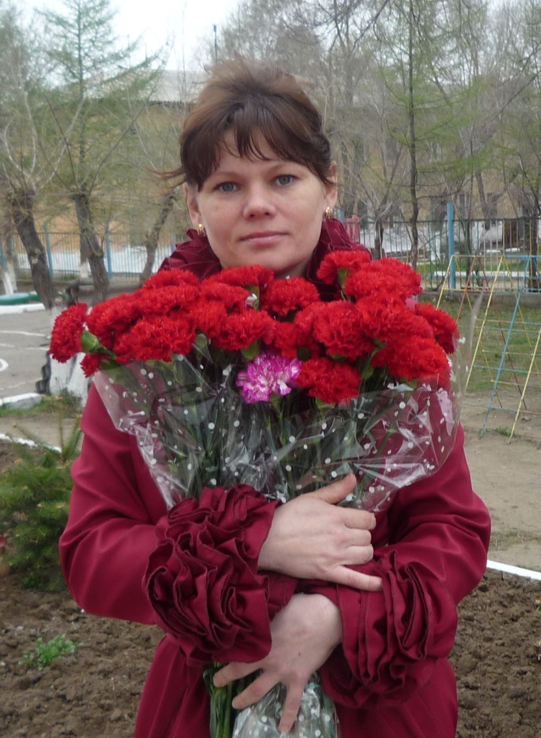
Я и мои роли
Игитова Наталья Леонидовна, старший воспитатель МБДОУ «Детский сад № 40» г.Уссурийск

Slide 2
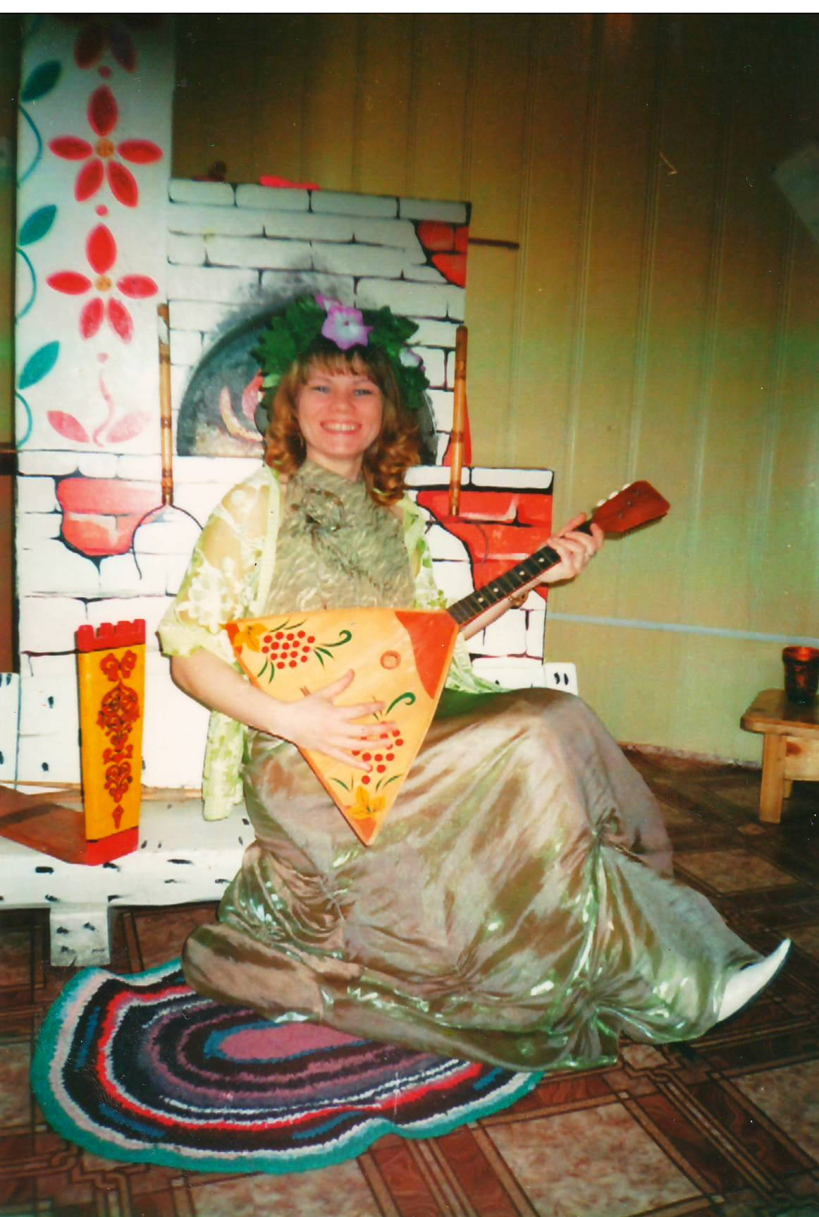
ВЕСНА

Slide 3
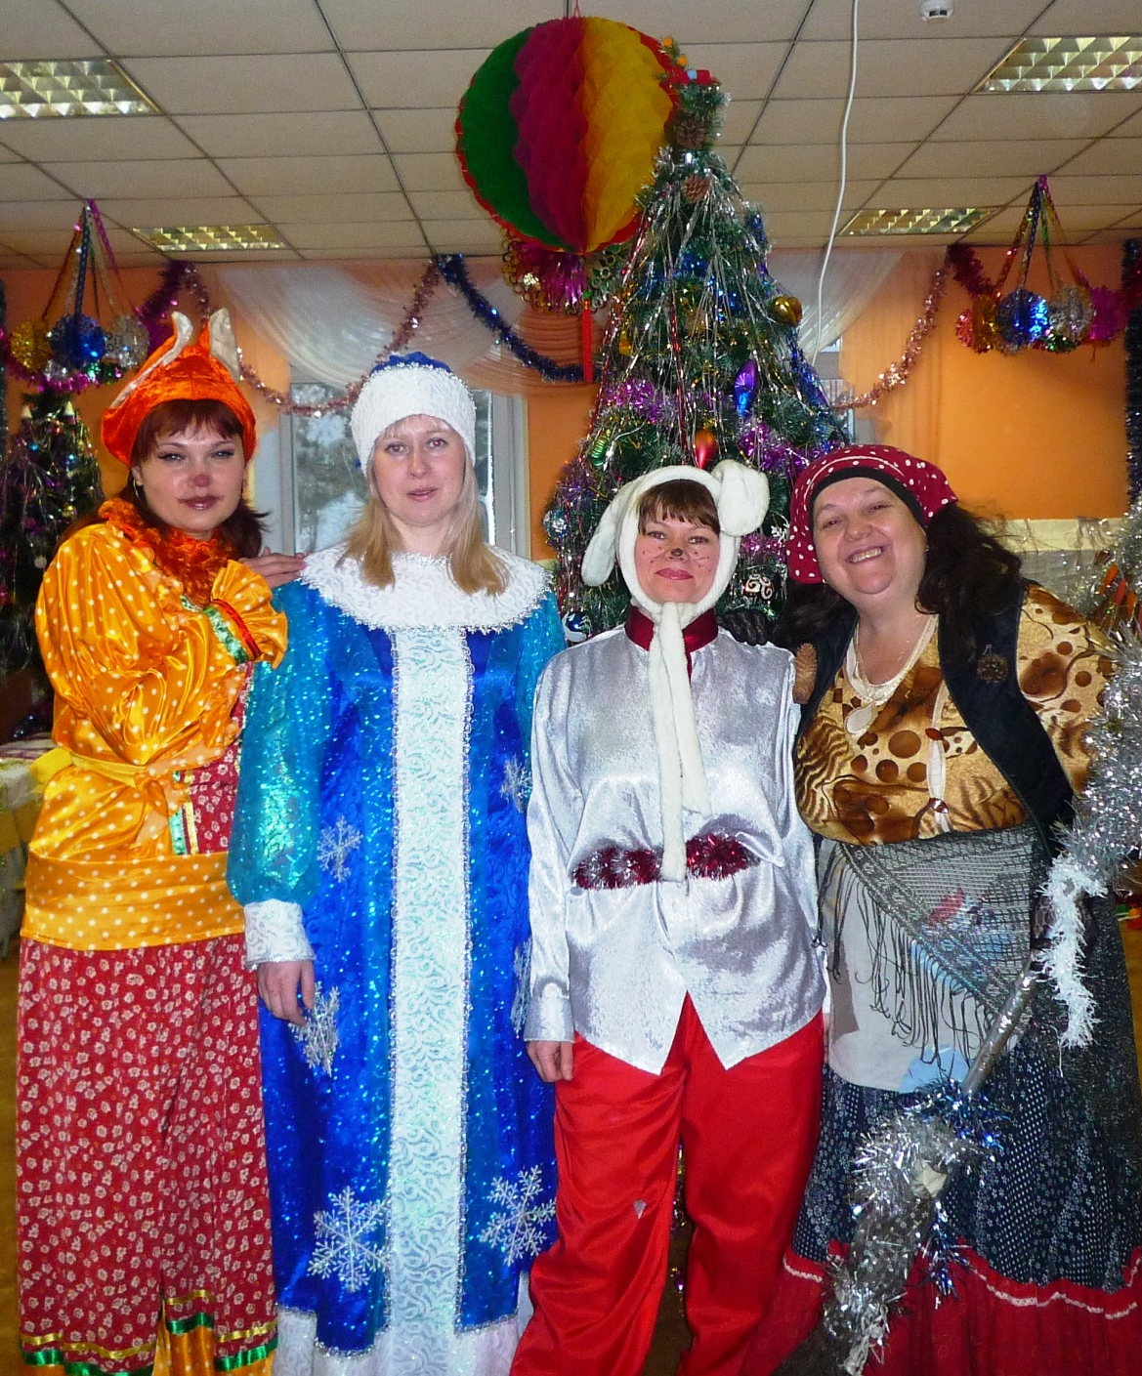
ЗАЙКА

Slide 4
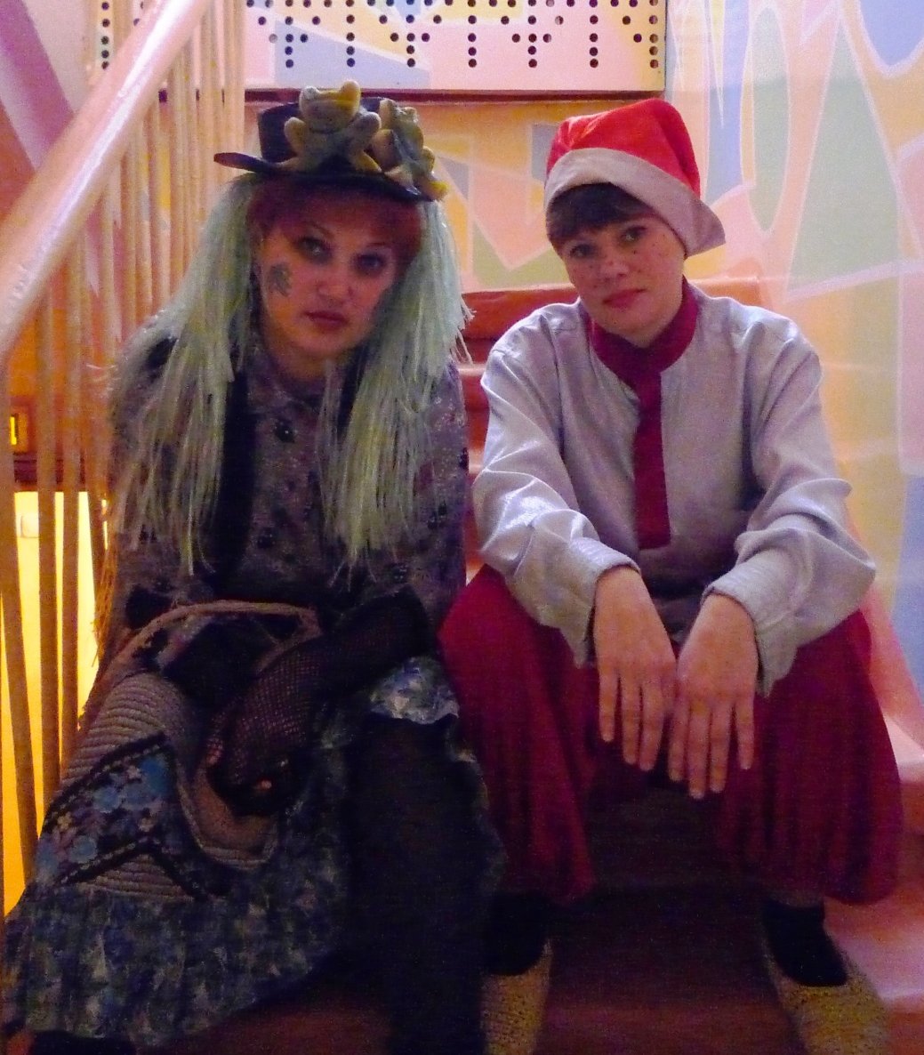
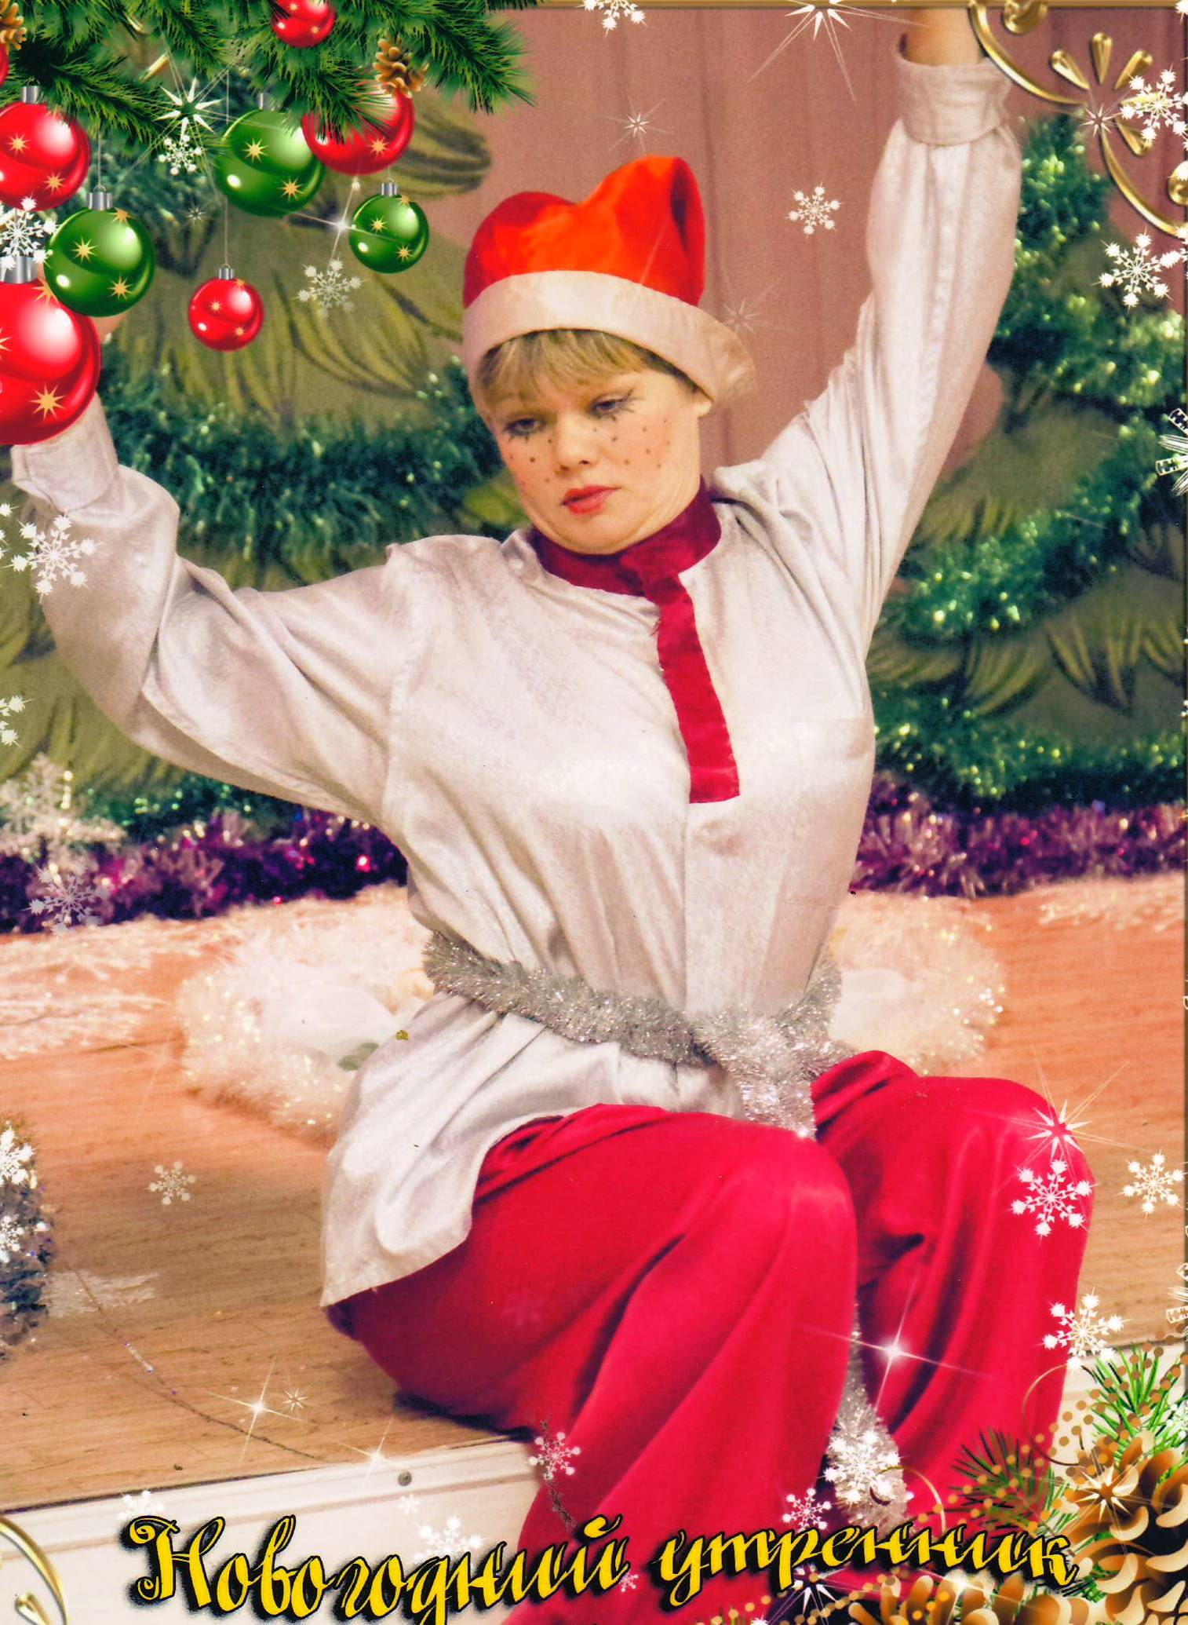
ЕМЕЛЯ

Slide 5
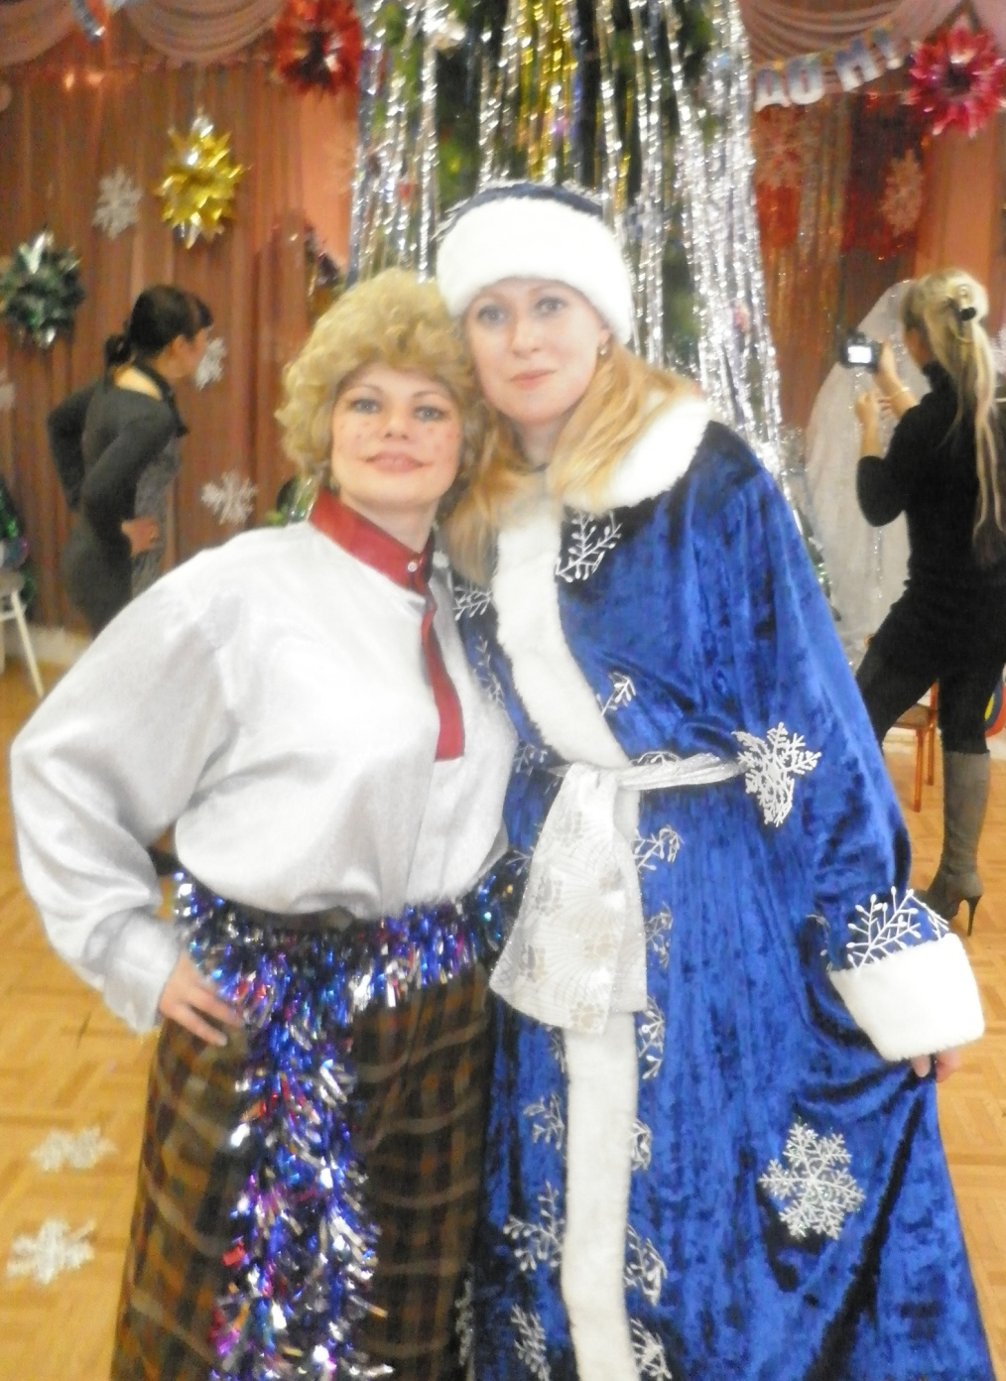
Домовенок КУЗЯ

Slide 6
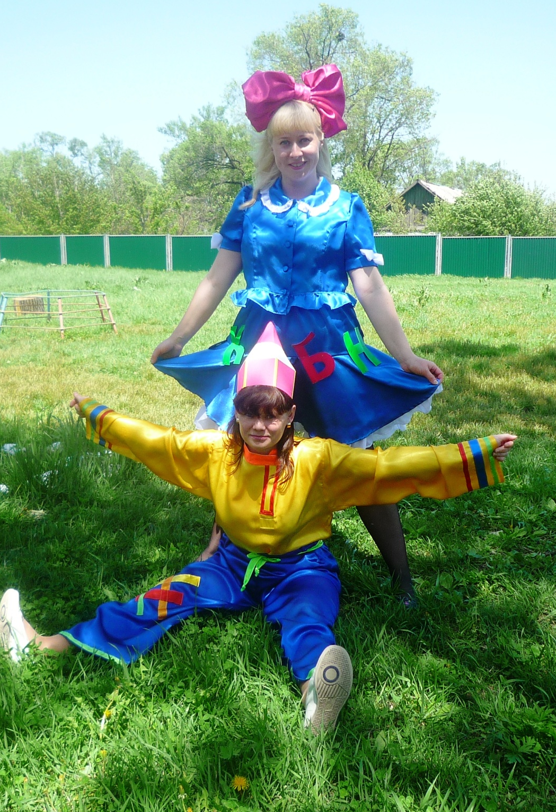
КАРАНДАШ НА ВЫПУСКНОМ БАЛУ

Slide 7
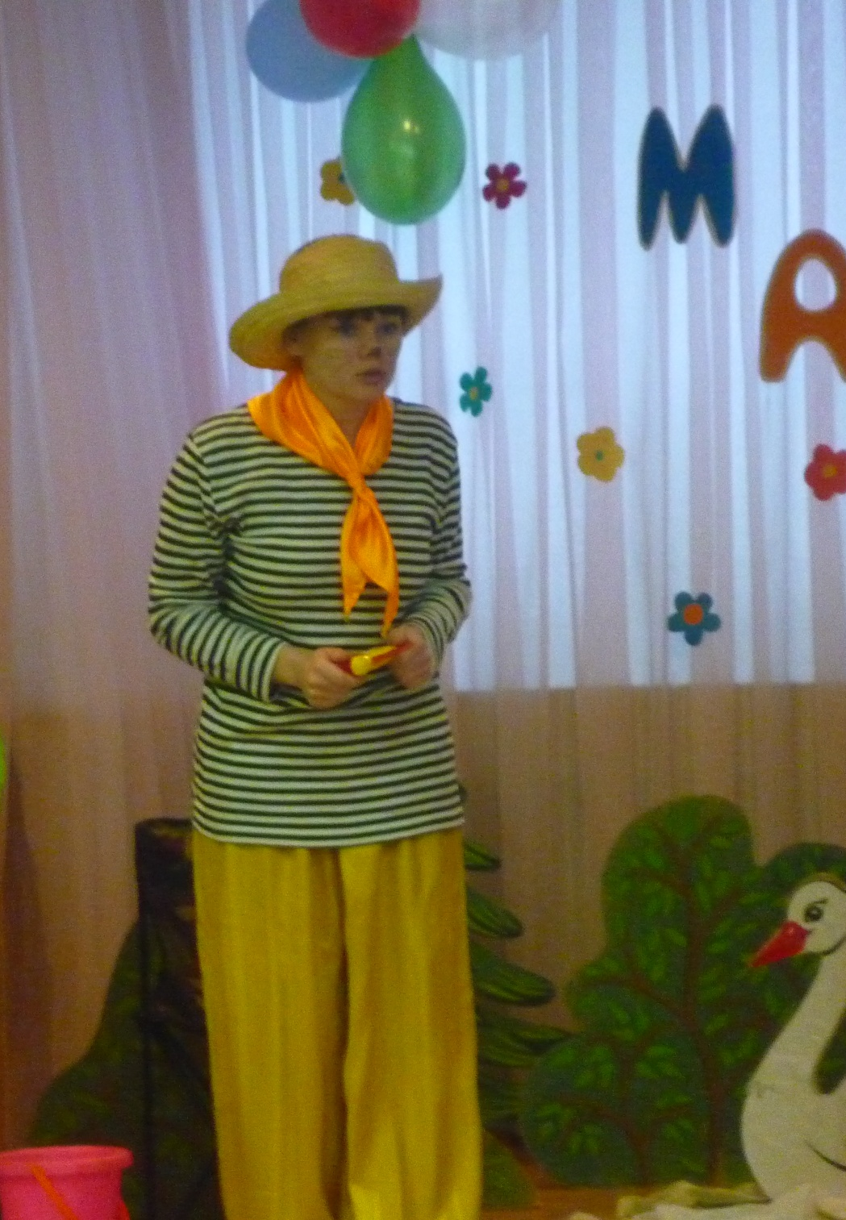
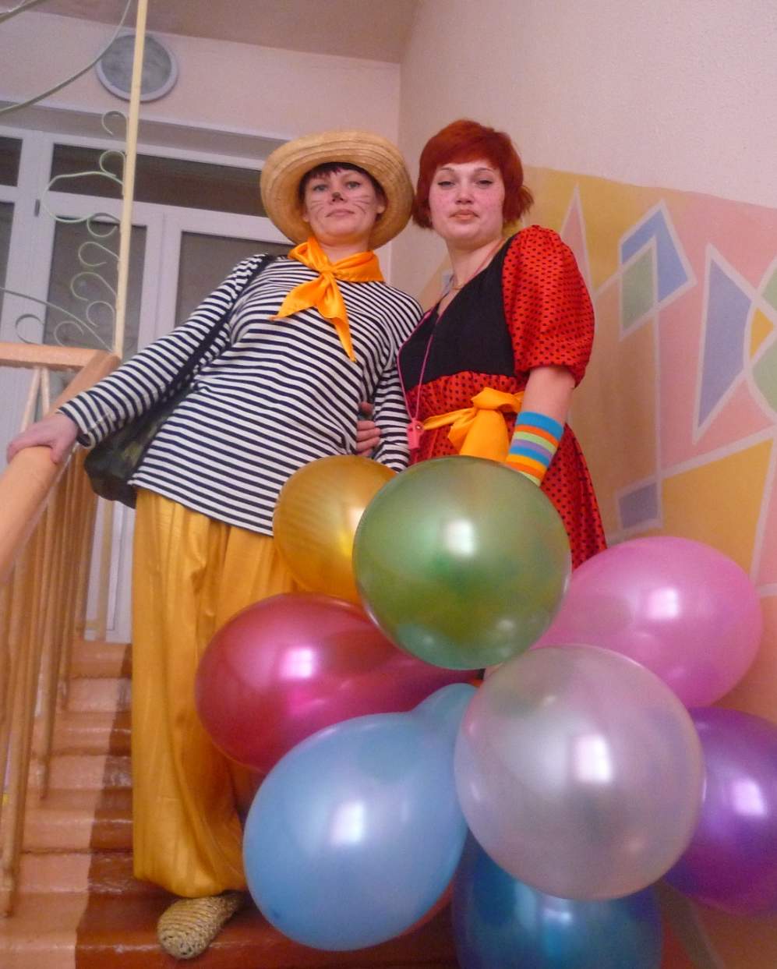
Кот ЛЕОПОЛЬД

Slide 8
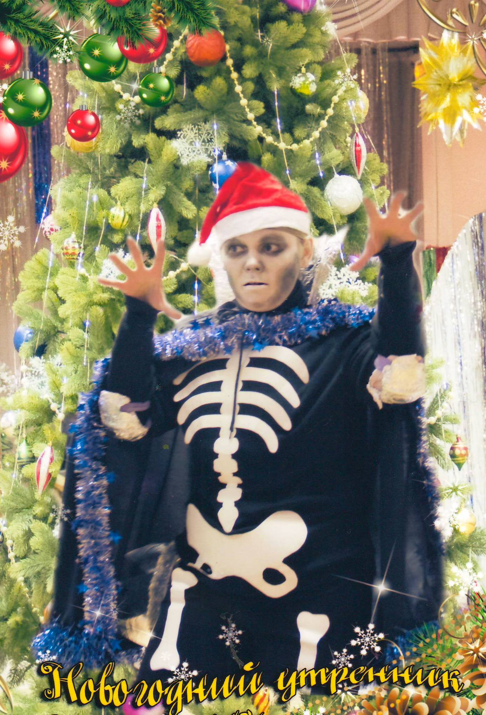
КАЩЕЙ БЕССМЕРТНЫЙ

Slide 9
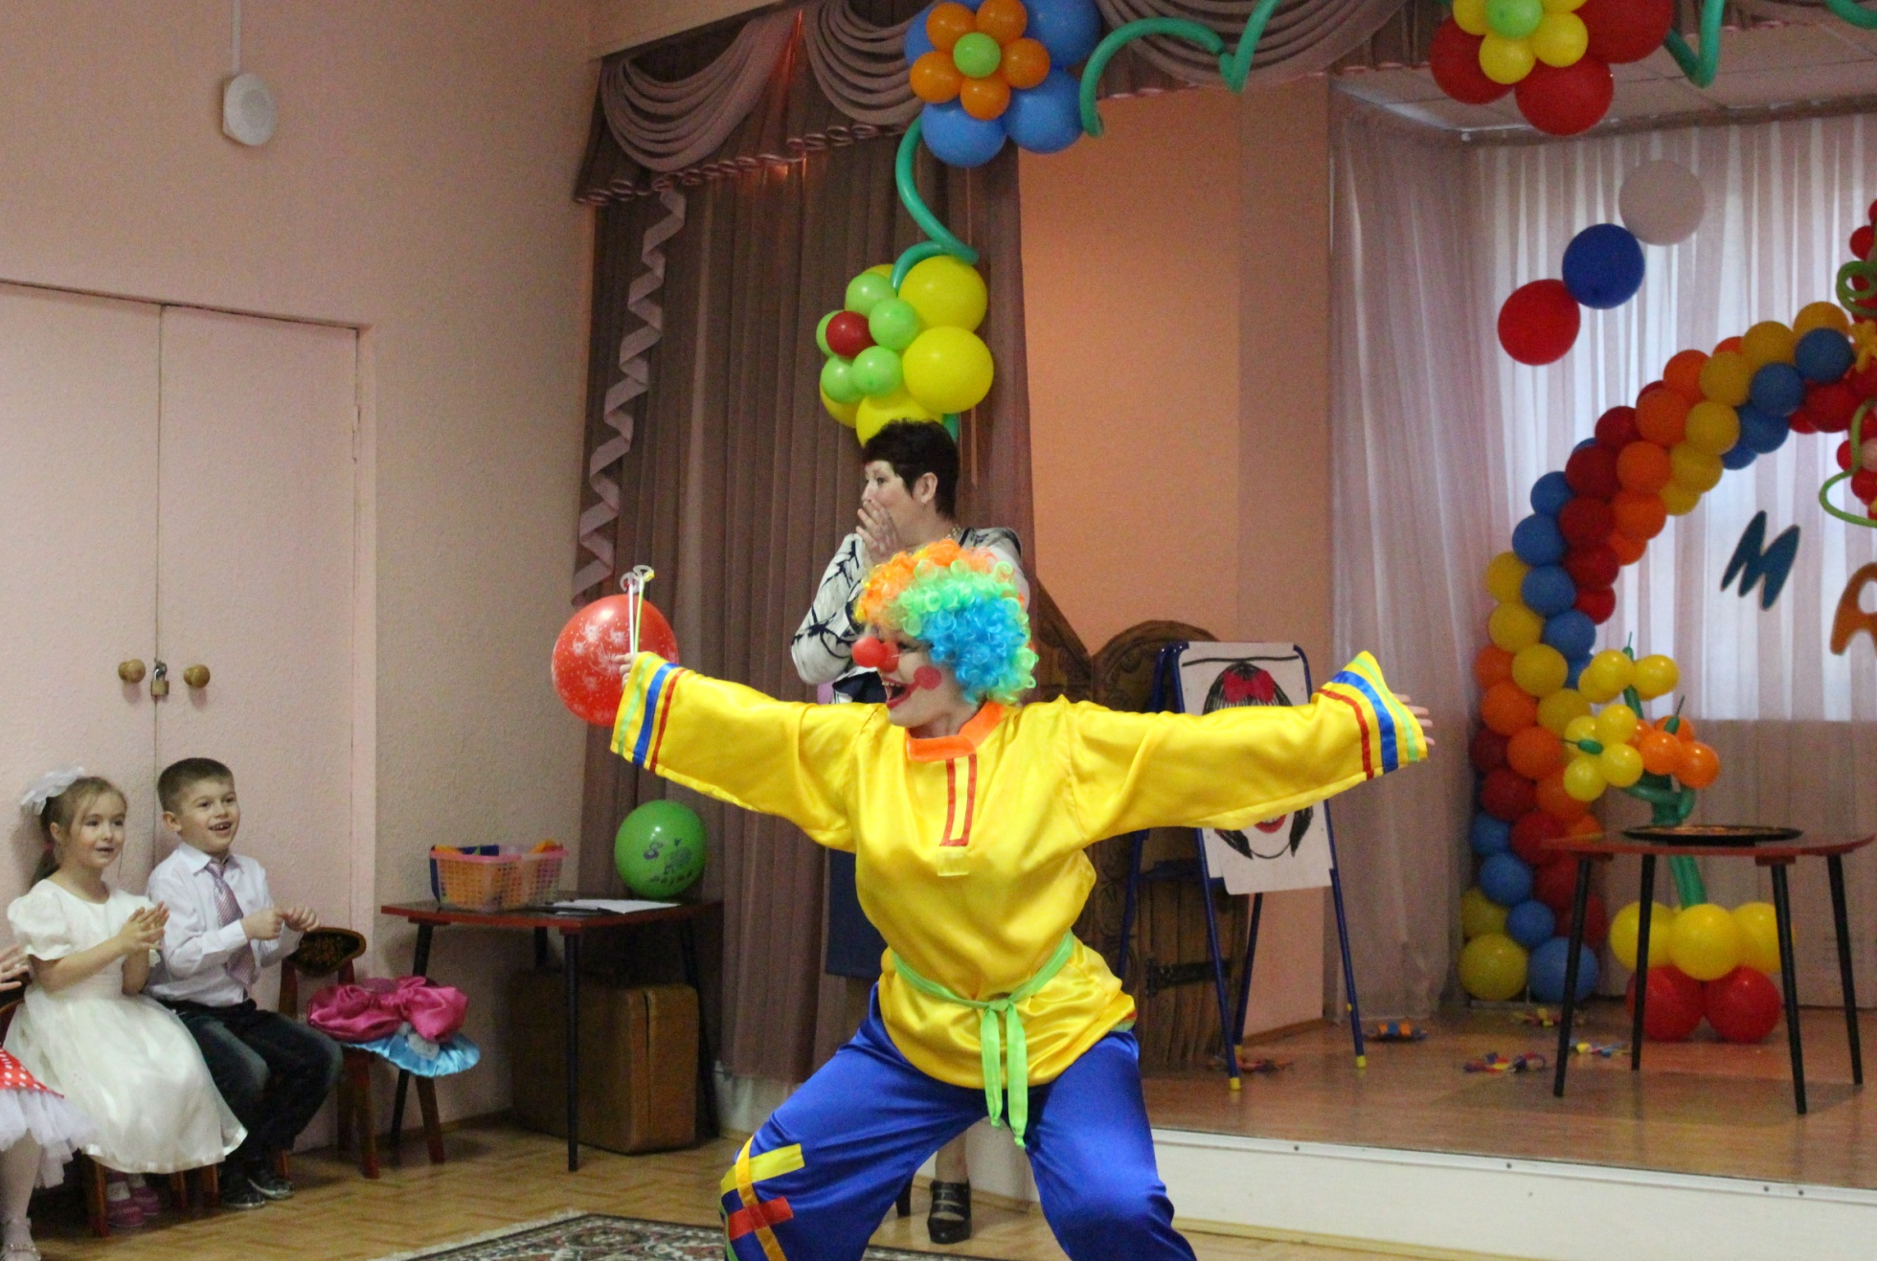
ВЕСЕЛЫЙ КЛОУН

Slide 10
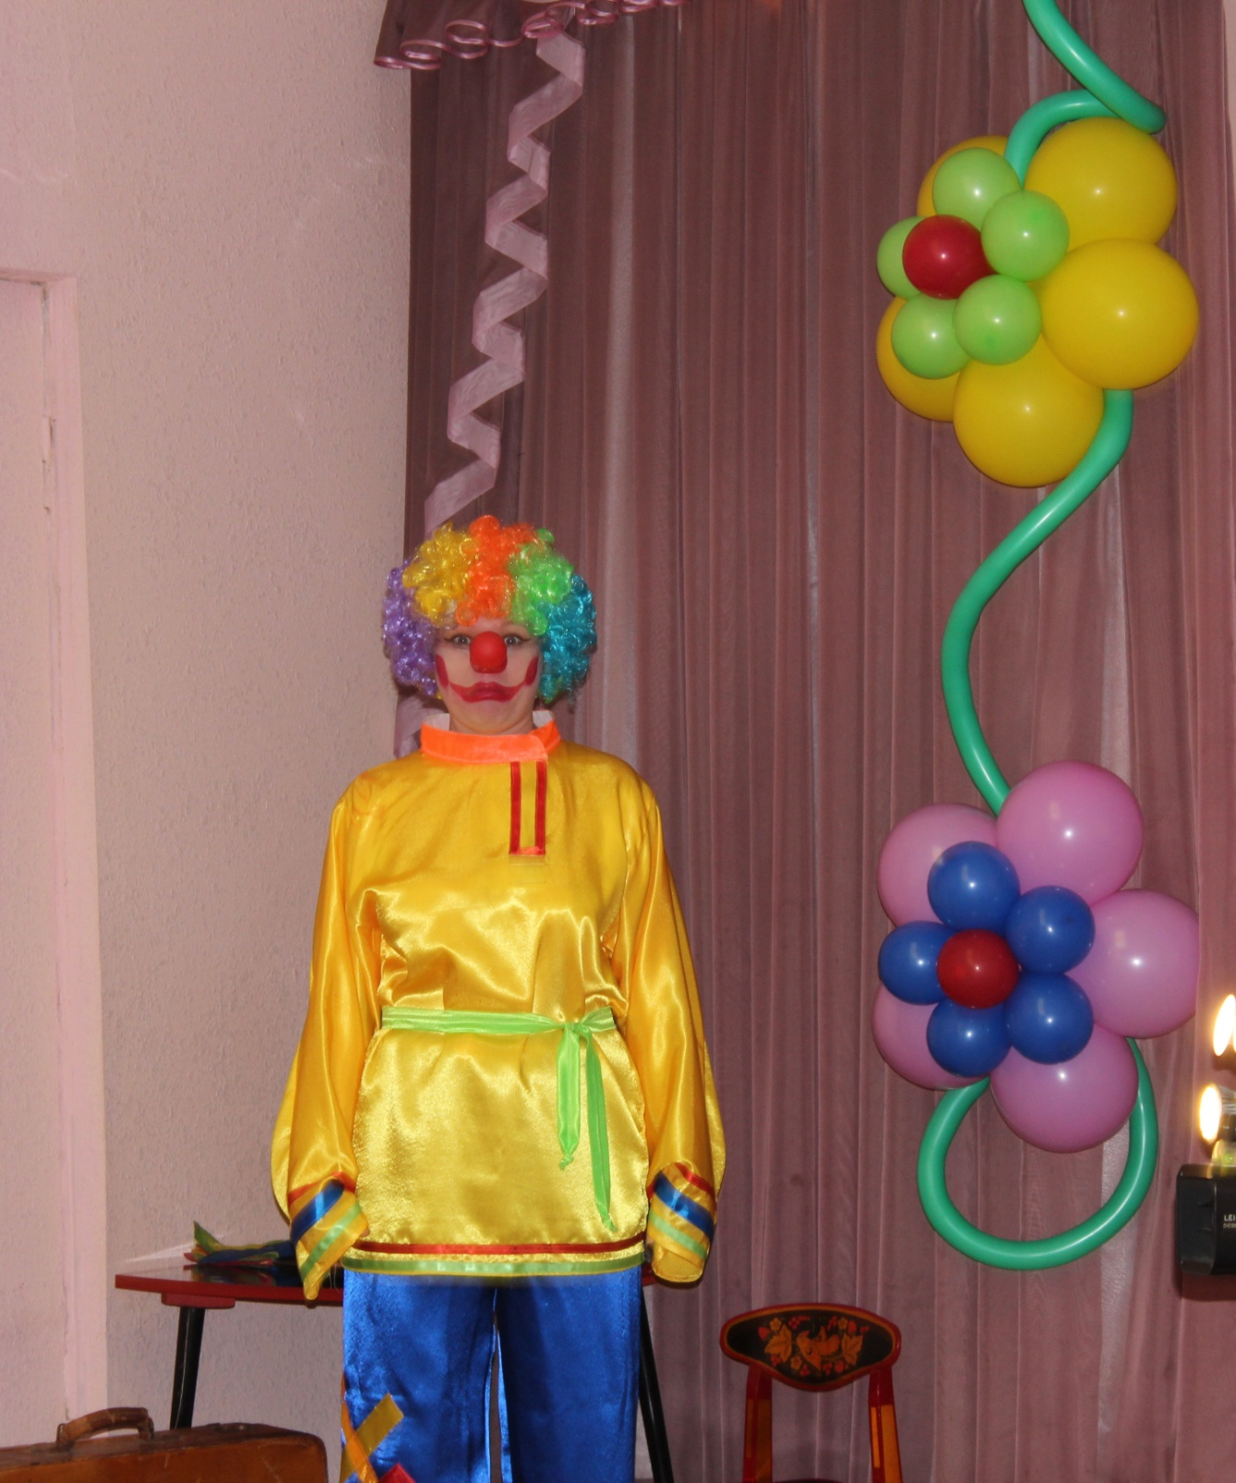
КЛОУН

Slide 11
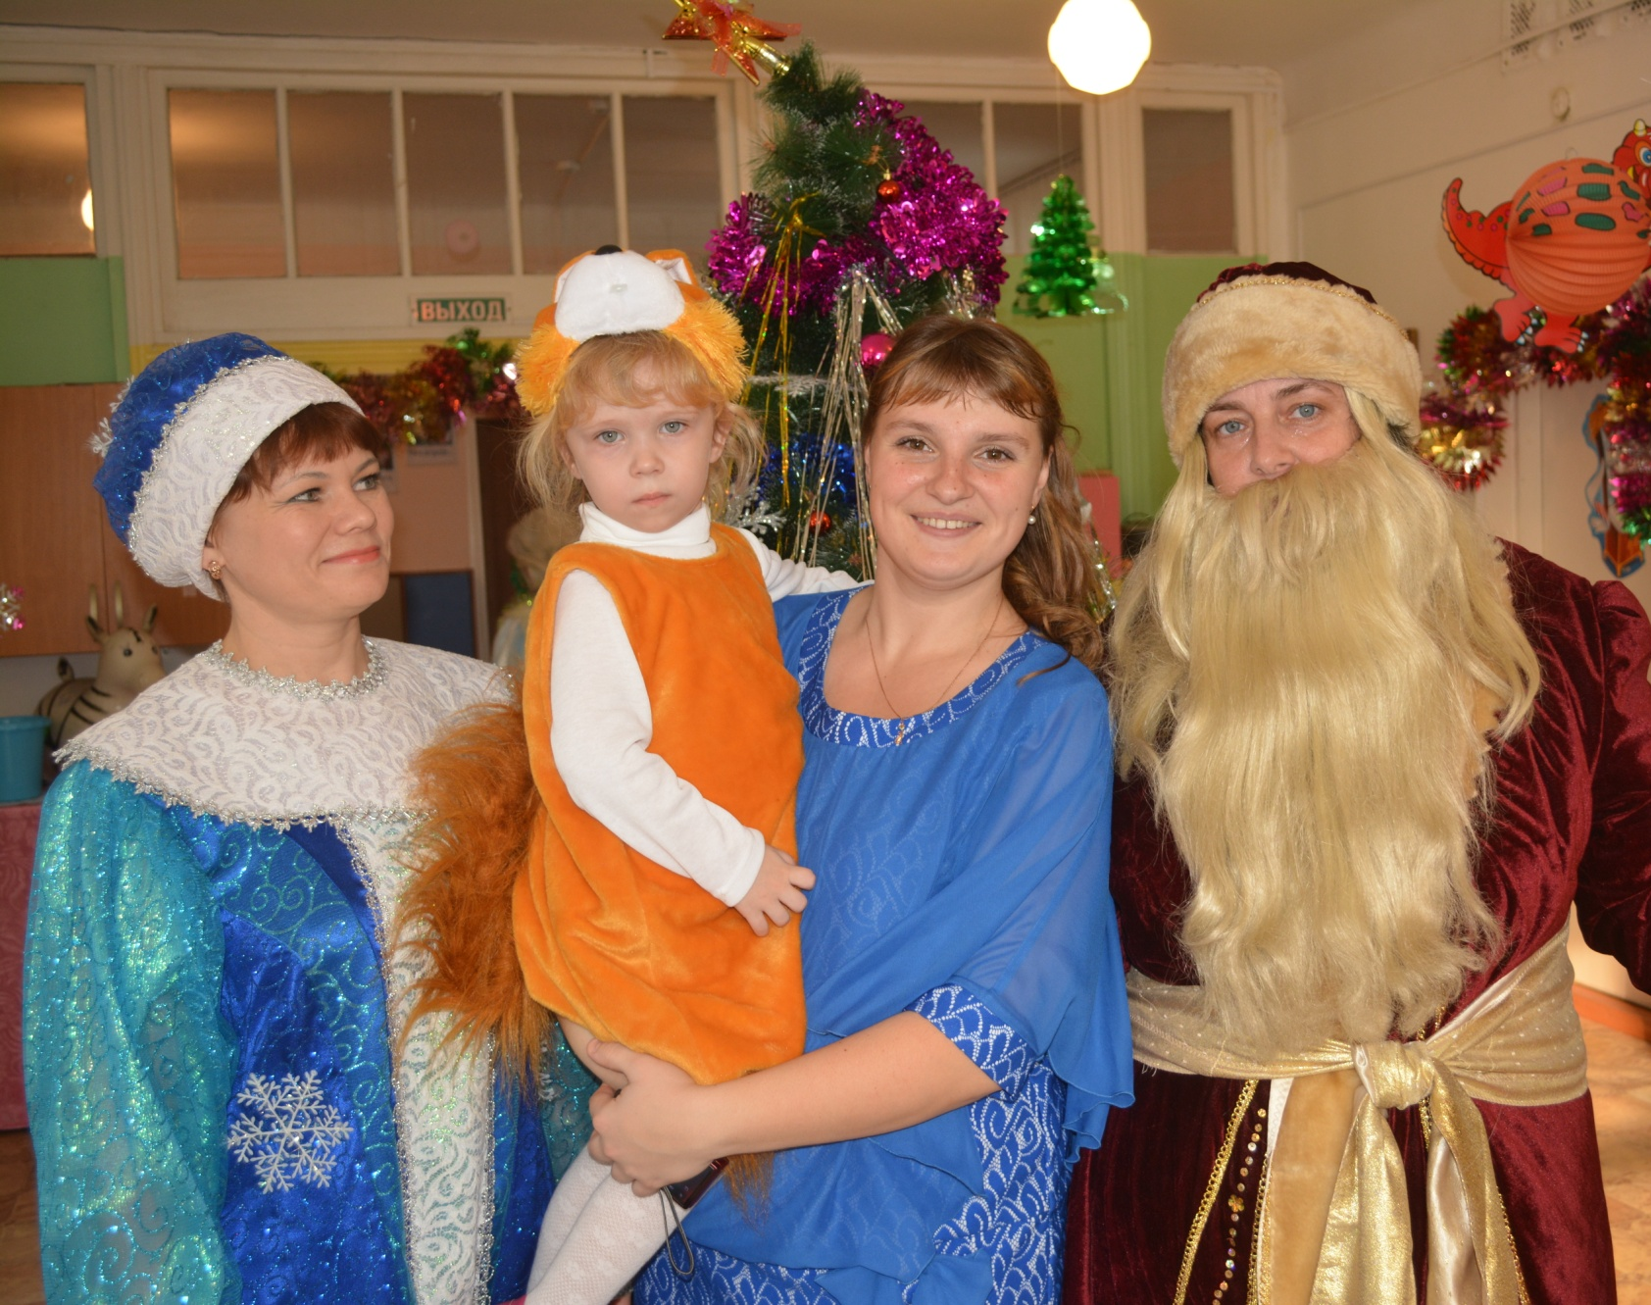
СНЕГУРОЧКА

Slide 12
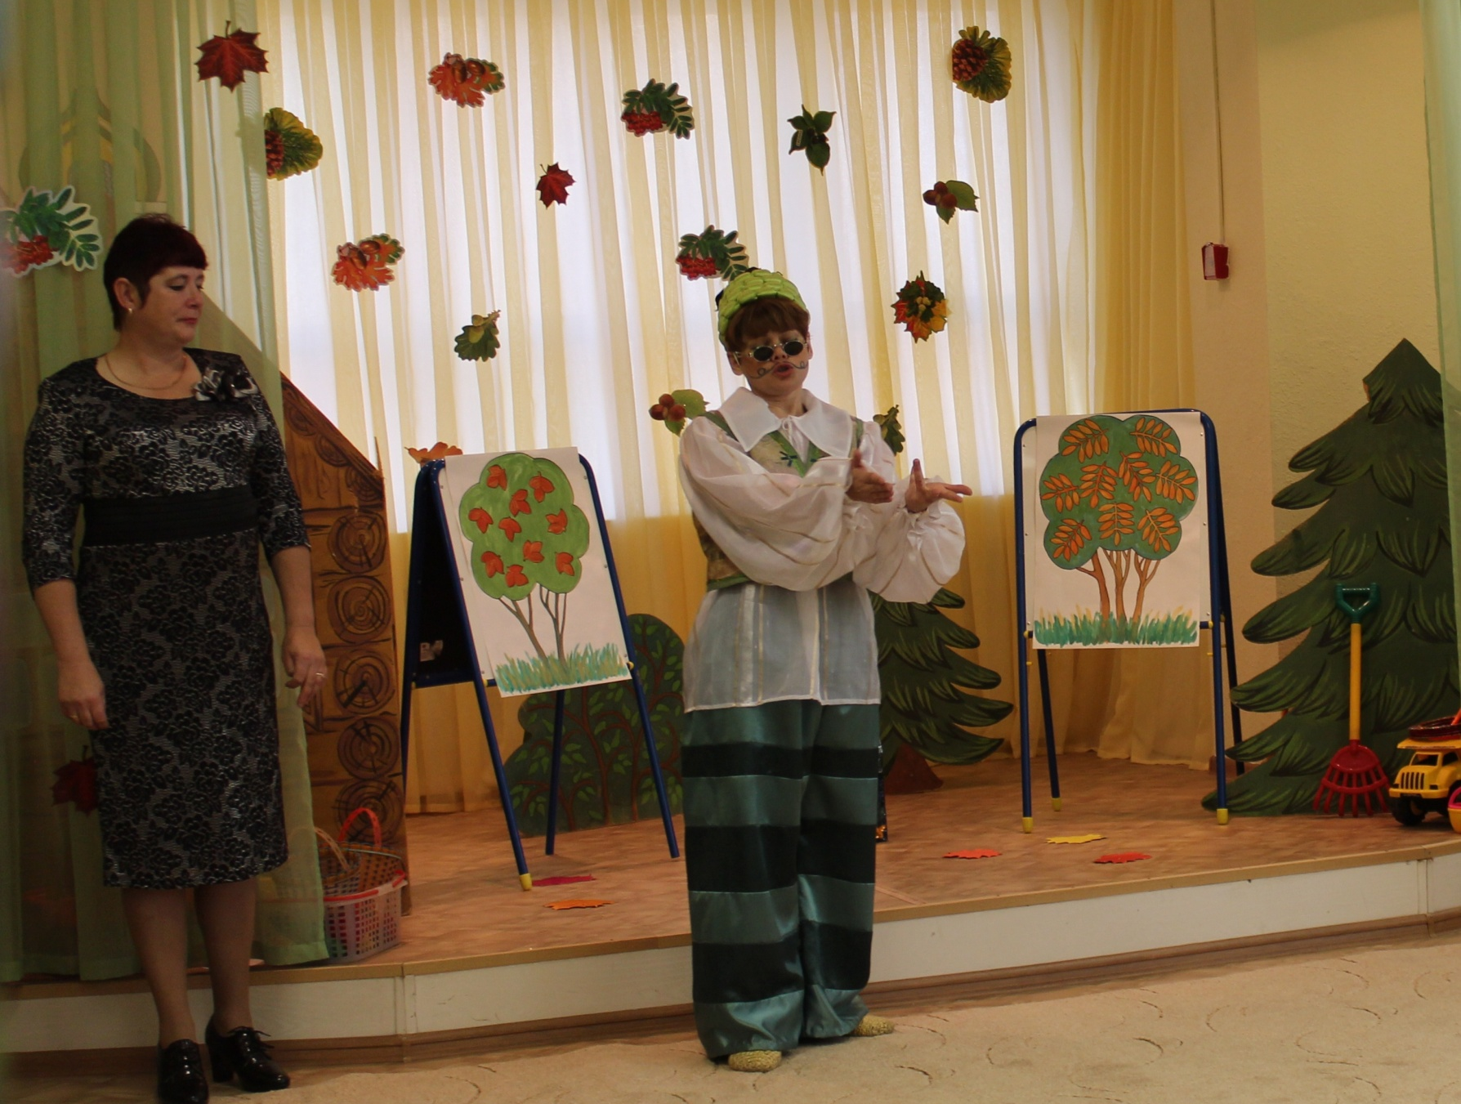
ДЕДУШКА ВИНОГРАД

Slide 13
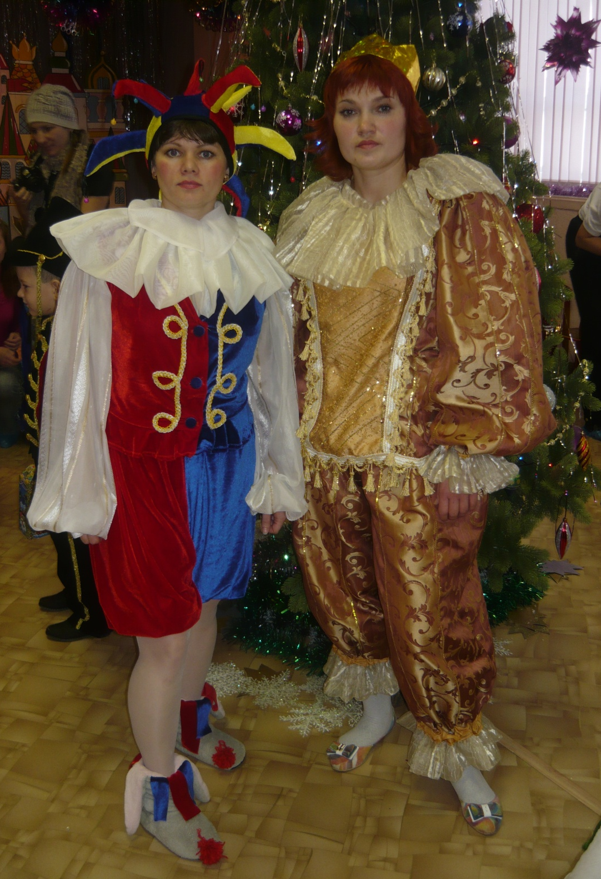
ШУТ

Slide 14
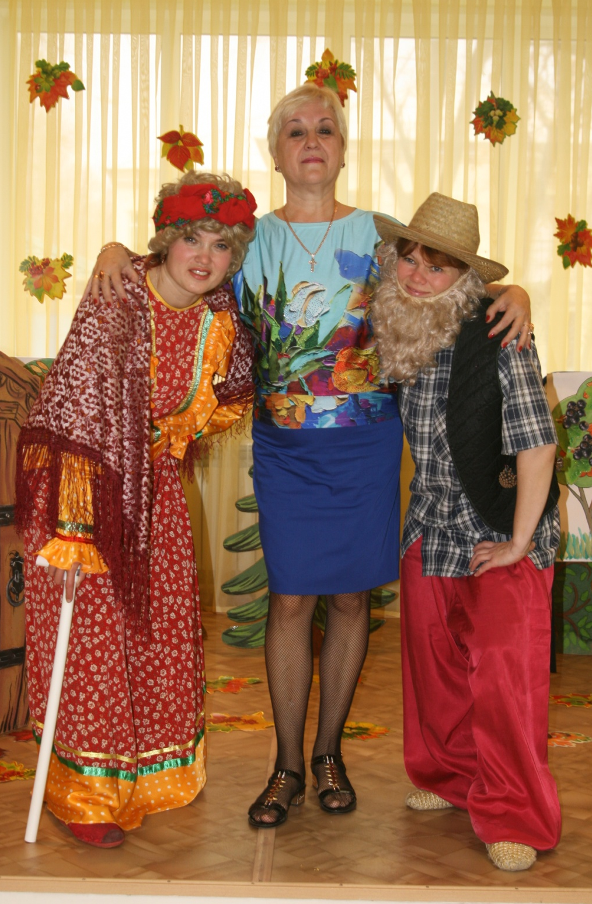
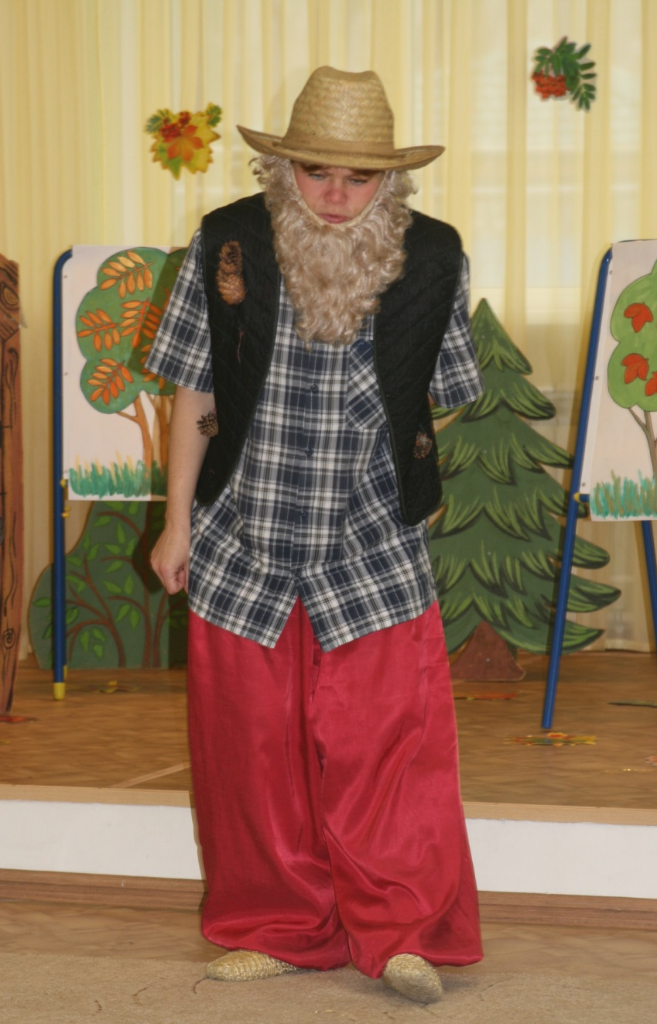
ДЕД

